Slide 1

1page
placeholder
ID
PW
기억하시겠습니까
아이디/ 비밀번호 찾기
login
아직 회원이 아니십니까 ? 회원가입
체크 표시

Slide 2
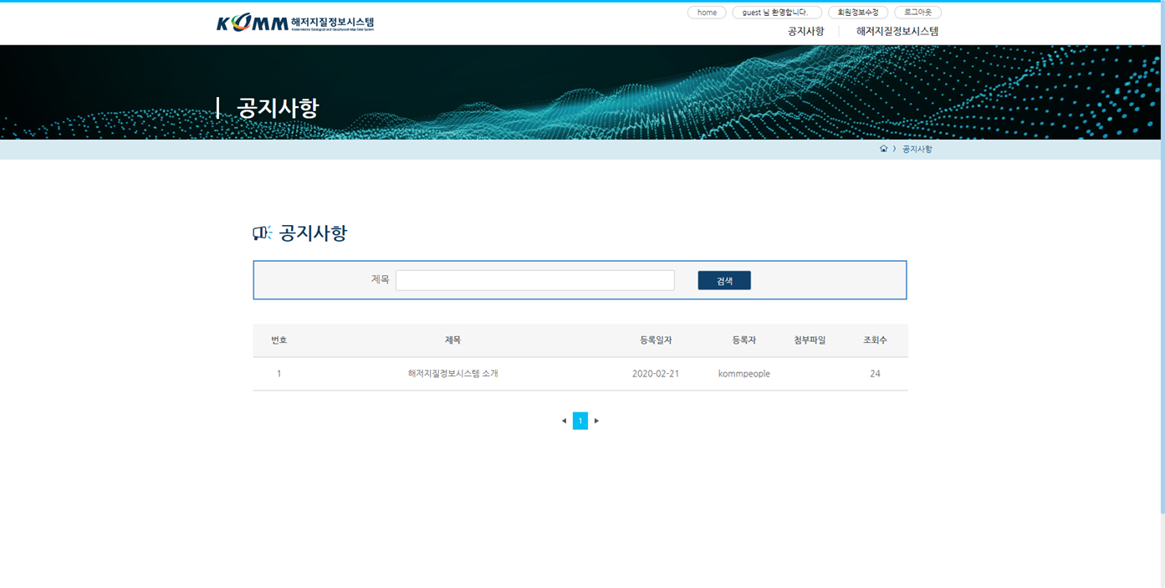


관리자 페이지
번호 | 제목 | 등록일자 | 첨부파일 | 추천수 | 조회수
고정글 | 고정 | 2023.06.19 | 첨부파일 아이콘 | 0 | 10
‘’ | ‘’ | ‘’ | ‘’ | ‘’ | ‘’
‘’ | ‘’ | ‘’ | ‘’ | ‘’ | ‘’
트로피 아이콘(금) | 인기글 | 2023.06.23 | 첨부파일 아이콘 | 5 | 300
트로피 아이콘(은) | ‘’ | ‘’ | ‘’ | ‘’ | ‘’
트로피 아이콘(동) | ‘’ | ‘’ | ‘’ | ‘’ | ‘’
1 | 일반글 | ‘’ | ‘’ | ‘’ | ‘’
2 | ‘’ | ‘’ | ‘’ | ‘’ | ‘’
2page
검색창
글등록 글삭제
전체페이지수
처음
이전
1 / 2 / 3 /………..
다음
마지막
삭제시 필요

Slide 3
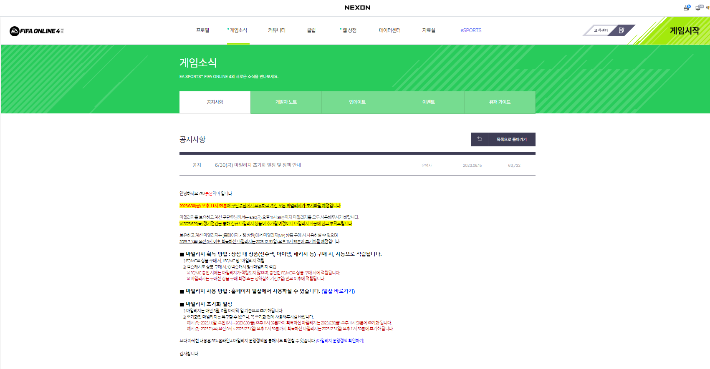
글등록
글등록
고정글 선택기
제목 넣는곳
Text 편집기 들어갈곳
글편집 하는곳
파일 첨부 하는곳

Slide 4
글수정
글수정
고정글 선택기
제목 넣는곳
Text 편집기 들어갈곳
글편집 하는곳
파일 첨부 하는곳

Slide 5
회원 페이지
번호 | 제목 | 등록일자 | 첨부파일 | 추천수 | 조회수
고정글 | 고정 | 2023.06.19 | 첨부파일 아이콘 | 0 | 10
‘’ | ‘’ | ‘’ | ‘’ | ‘’ | ‘’
‘’ | ‘’ | ‘’ | ‘’ | ‘’ | ‘’
트로피 아이콘(금) | 인기글 | 2023.06.23 | 첨부파일 아이콘 | 5 | 300
트로피 아이콘(은) | ‘’ | ‘’ | ‘’ | ‘’ | ‘’
트로피 아이콘(동) | ‘’ | ‘’ | ‘’ | ‘’ | ‘’
1 | 일반글 | ‘’ | ‘’ | ‘’ | ‘’
2 | ‘’ | ‘’ | ‘’ | ‘’ | ‘’
2page
검색창
전체페이지수
처음
이전
1 / 2 / 3 /………..
다음
마지막

Slide 6
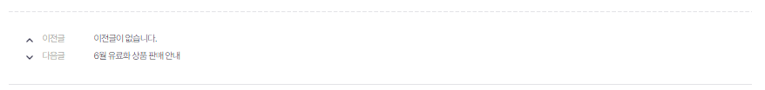
관리자 조회 페이지
첨부파일
글 수정 / 삭제

Slide 7
회원 조회 페이지
첨부파일

Slide 8
